Slide 1


NOOK
MOVIE

Slide 2




О НАС
Movie Nook – это уникальное место, где сочетаются уютная атмосфера просмотра кино и изысканные блюда. Идеально подходит для романтического свидания, встречи с друзьями или просто для того, чтобы насладиться качественным фильмом в комфортной обстановке.
MOVIE NOOK

Slide 3


CUSTDEV
сталкивались с трудностями при поиске подходящих мест для свидания или встречи с друзьями
считают актуальным открытие нашего антикинотеатра во Владимире
94%

Slide 4
CUSTDEV
Готовы платить за тематический кинопросмотр
78%
Уют и приватность
Отсутствие шума и толпы
89%
82%
Тематика (фильмы, декор)
Возможность заказать еду
68%
76%

Slide 5




АНАЛИЗ ЦЕЛЕВОЙ АУДИТОРИИ
Студенты
Молодые пары
Семьи с детьми
Скидки 30% в «Студенческие четверги»
Групповые бронирования (4 и более человек - 1 бесплатный билет)
Бонус: бесплатный тематический напиток при предъявлении студенческого
Романтические залы с диванными зонами
Дополнительный сервис: «Свидание в кино»
Тематические вечера: «Ла-Ла Ленд», «Дневник памяти»
Мультсеансы с «волшебными» сладостями и безопасными 4D-эффектами.

Slide 6
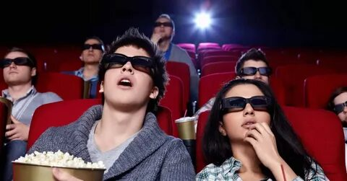


АНАЛИЗ ЦЕЛЕВОЙ АУДИТОРИИ
Киногурманы
Компании друзей
Бизнес - клиенты
Просмотр в зале с 4D-эффектами и тематический ужин из мира кино (от «Крестного отца» до «Аватара»).
Комфортные залы для отдыха и общения с друзьями с 4D-эффектами
Фуршет в стиле фильма (пицца для «Черепашек-ниндзя», бургеры для «Резни»)
Фото в декорациях с реквизитом
VIP-залы для презентаций с кинопоказом
Кофе-брейк в стиле «Волка с Уолл-стрит»
Услуга «Кино-тимбилдинг»

Slide 7


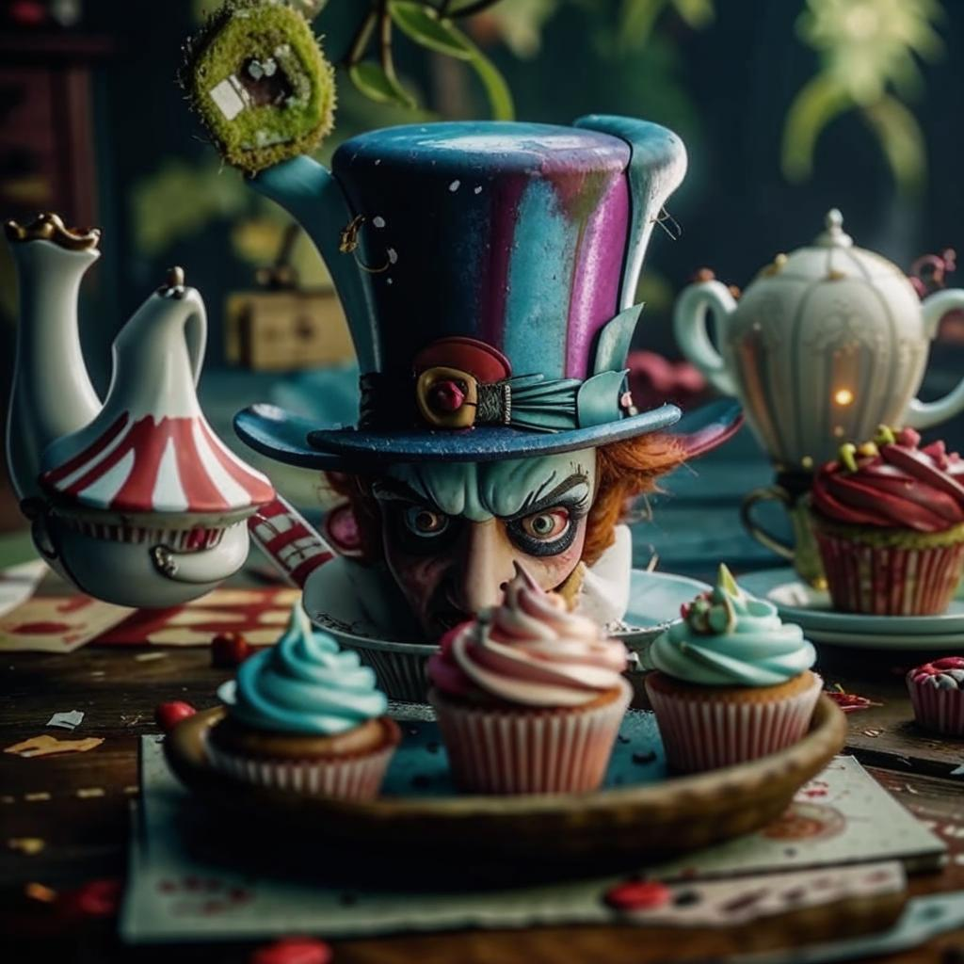
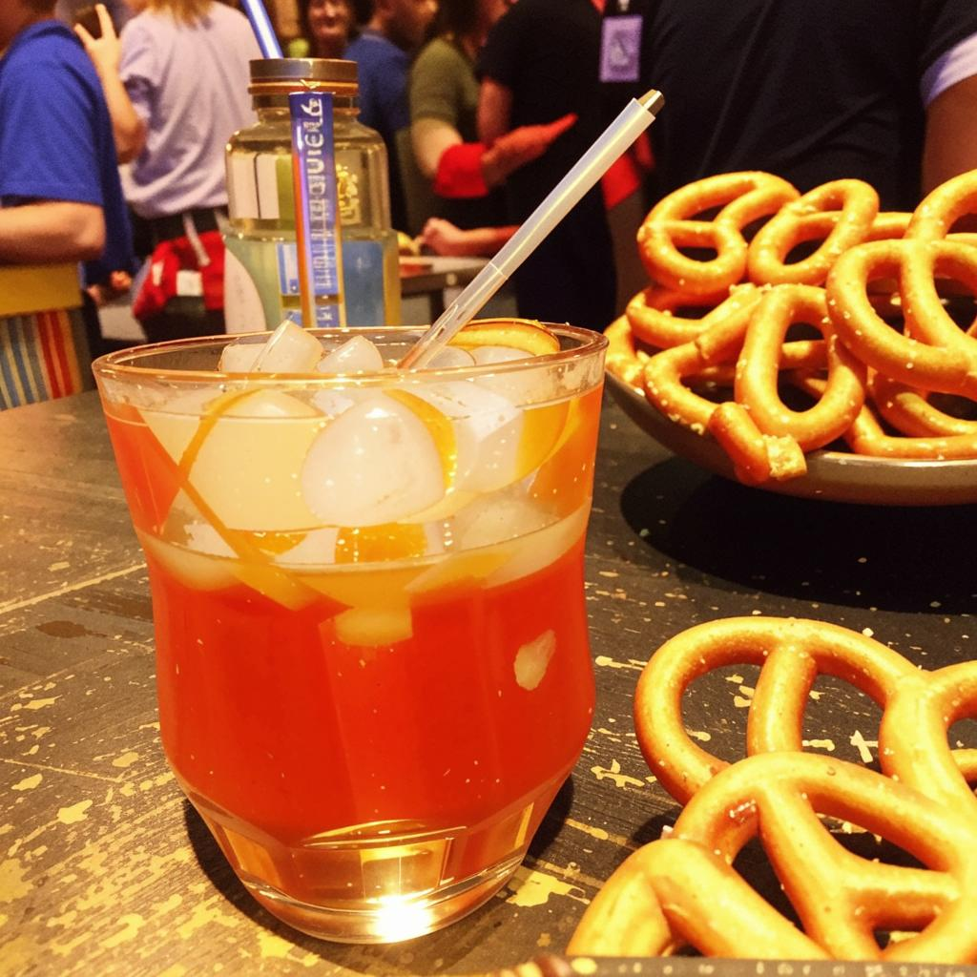
ТЕМАТИЧЕСКАЯ ЕДА ИЗ ФИЛЬМОВ
«Попробуйте кино на вкус!»
После просмотра фильма гостей ждёт особое угощение — тематические блюда и напитки, вдохновлённые культовыми кинолентами.
Погрузитесь в атмосферу любимых фильмов не только глазами, но и вкусом!
«Властелин колец» — эль и лембас
«Гарри Поттер» — сливочное пиво и тыквенные пироги
«Алиса в Стране чудес» — волшебные кексы и чай с Безумного Шляпника
«Пираты Карибского моря» — ромовый пунш и солёные крендели

Slide 8
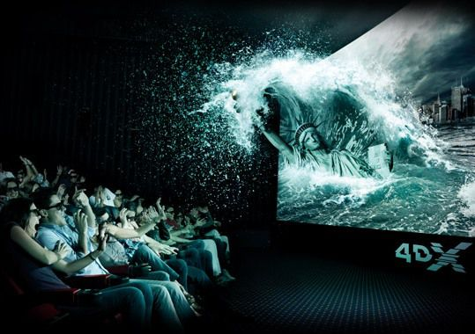

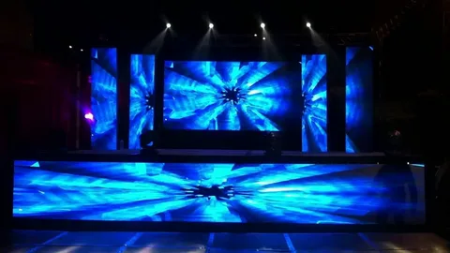
ПОЛНОЕ ПОГРУЖЕНИЕ В ФИЛЬМ
Во время просмотра вас ждёт полный эффект присутствия благодаря:
Объёмному звуку — каждый шёпот, взрыв или музыкальный момент будто вокруг вас.
Динамическим световым эффектами — вспышки, блики и таинственное мерцание усиливают атмосферу.
4D-эффектам — дуновение ветра, лёгкие вибрации, ароматы и даже капли воды

Slide 9


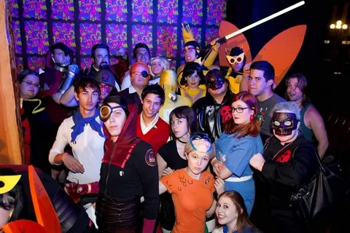
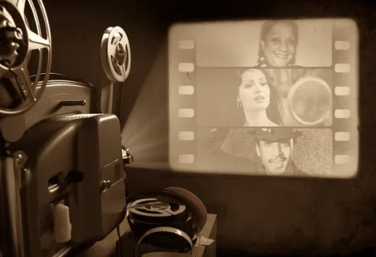
ТЕМАТИЧЕСКИЕ МЕРОПРИЯТИЯ
Косплей - вечеринки
Гастрономические показы
Показ культовых фильмов
Конкурсы на лучший костюм с призами
Фотозона с декорациями из кино
Ужин из тематических блюд
Дегустация вин из «Игры престолов» или коктейлей из «Большого кушa»
Камерные литературные вечера
Просмотр экранизаций и обсуждение с критиками
Чайная церемония для «Шерлока» или виски-бар для «Безумного Макса»
Ночные киномарафоны
Ретро показы
3 фильма одной саги подряд
Специальное меню
Викторины между фильмами с призами
Винтажные проекторы для фильмов 70-80-х
Коктейли в стиле диско и фотозона «под старину»

Slide 10
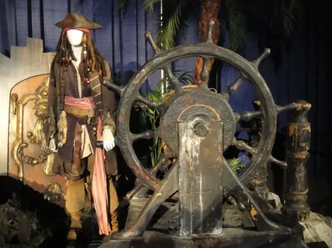
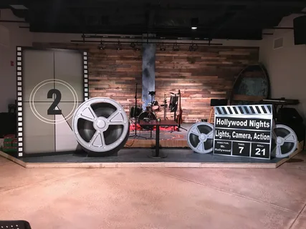
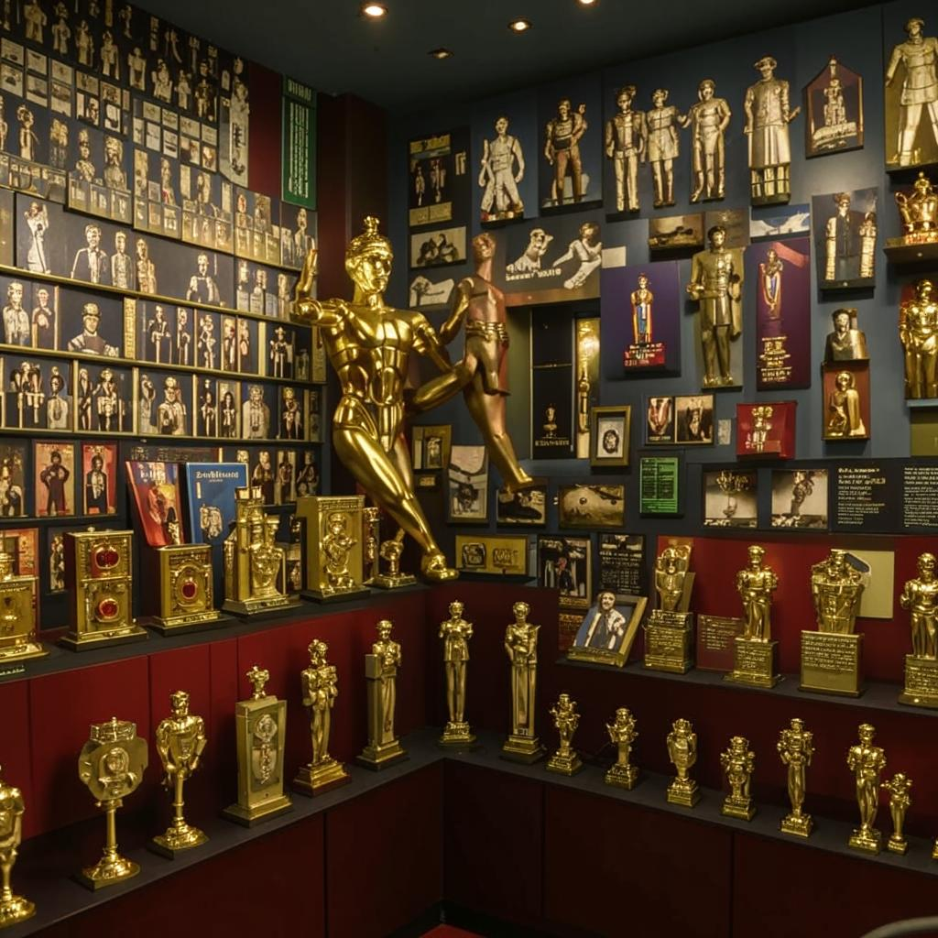
СТИЛИЗОВАННАЯ ЗОНА ПРИЕМА ГОСТЕЙ
Элементы декора:
Стена с киноплёнкой – кадры из культовых фильмов в рамках
Реквизиты из ваших любимых фильмов
Стойка ресепшена в виде кассового аппарата старинного кинотеатра
Световые проекции – логотипы известных киностудий на стенах
Тематические зоны:
«Оскаровский уголок»– золотые статуэтки и фото с премий
«Гримёрка» – зеркало с лампочками и реквизит для - (Сделайте фото в нашей кино-зоне, выложи его у себя в истории — и получите скидку на бар или на покупку билета)
Стилизация под конкретные фильмы

Slide 11
КОНКУРЕНТЫ
Просмотр
отдельных комнатх
Полноценные блюда
4D - эффекты
Подходит для детей
Тематика и декор
Тематические мероприятия
Цена (руб.)
500 (1 чел.)
3500 (2 чел.)
4000 (4 чел.)
Киномакс
Кинотеатр «Джакузи»
Movie Nook

Slide 12
ПОКАЗАТЕЛИ SOM, SAM, TAM, PAM
PAM
Масштабирование, франшизы выход на всю территорию РФ
2031г.
TAM
Рассматривая жителей города Владимир и Владимирскую область (700 тыс.) и ежемесячный поток туристов (1 млн), которые могут заинтересоваться досугом общая численность человек составляет 1,7 млн
2028г.
SAM
150 000-200 000 человек (9-11% от TAM – активная часть города, готовая рассматривать досуг в кино;
50% от населения Владимира
SOM
2027г.
Те кого мы ожидаем реально привлечь на старте/в первый год
4500 – 10 000 человек/год (3-5% от SAM; 1-3% от населения Владимира (341 000 чел.)
2026г.

Slide 13
ФИНАНСОВАЯ МОДЕЛЬ. РАСХОДЫ. 1 ЗАЛ
СТАРТОВЫЕ ИНВЕСТИЦИИ
НАИМЕНОВАНИЕ | СУММА (руб.)
Ремонт помещений | 650 000
4D- оборудование | 1 000 000
Кухонное оборудование | 200 000
Мебель и интерьер | 300 000
Лицензии и ПО | 300 000
Маркетинг и запуск | 100 000
ИТОГО | 2 550 000
ЕЖЕМЕСЯЧНЫЕ РАСХОДЫ
СТАТЬЯ | СУММА (руб.)
Аренда | 100 000
Зарплата (3 сотрудников) | 120 000
Питание и бар | 90 000
Обслуживание оборудования | 10 000
Маркетинг | 30 000
Страховые взносы | 36 000
Налоги (УСН) | 15% от прибыли
ИТОГО | 396 000 ₊ налог

Slide 14
ФИНАНСОВАЯ МОДЕЛЬ. ДОХОДЫ. 1 ЗАЛ
ПРОГНОЗ ВЫРУЧКИ В МЕСЯЦ
ПОКАЗАТЕЛЬ | КОЛ-ВО | ЦЕНА (средняя, руб,) | СУММА (руб)
Продаж билетов (сеансы) | 180 | 4000 (4 чел.) + 500 (доп.чел.) | 720 000
Питание | 500 | 600 (1 чел.) | 300 000
Аренда залов | 7 | 10 000 | 70 000
Доп. услуги | 50 | 1000 | 50 000
ИТОГО |  |  | 1 140 000
Банковские продукты
Кредиты для малого бизнеса
Лизинг оборудования
Инвестиции от частных лиц
Бизнес – ангелы
Краунфандинг
Государственная поддержка
Субсидии для стартапа
Гранты на инновации
ФИНАНСОВЫЕ ПОКАЗАТЕЛИ
Прибыль до налогов (руб) | 774 000
Прибыль после налогов (руб) | 657 900
Рентабельность | 57,7 %
Точка безубыточности (руб) | 310 400
Партнерское финансирование
Киностудии и бренды
Кинотеатры
Рестораны - партнеры

Slide 15
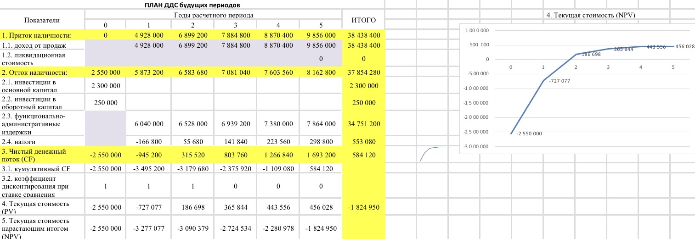
РАСЧЕТНЫЕ ПОКАЗАТЕЛИ. NPV
Исходя из диаграммы текущей стоимости (NPV) можно сделать вывод, что наш кинотеатр начнет окупаться через 17 месяцев, до этого времени работу будет осуществляться в минус. Но на 5 год ожидаемая стоимость при положительных раскладах может достигнуть 450 000 рублей

Slide 16
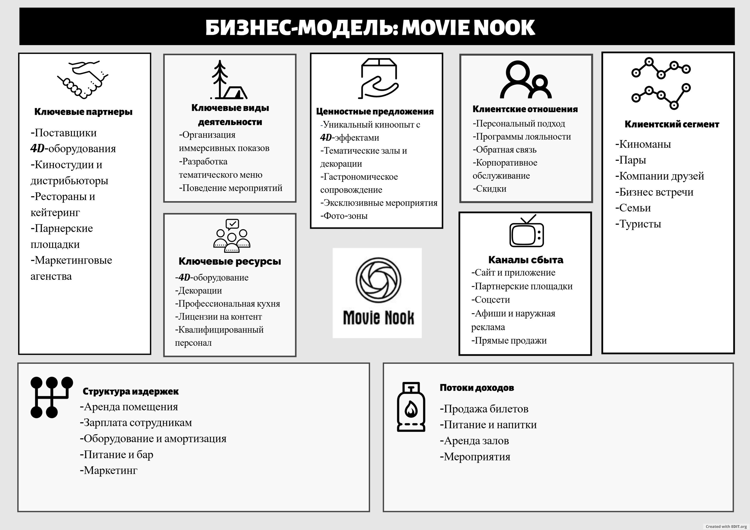

Slide 17


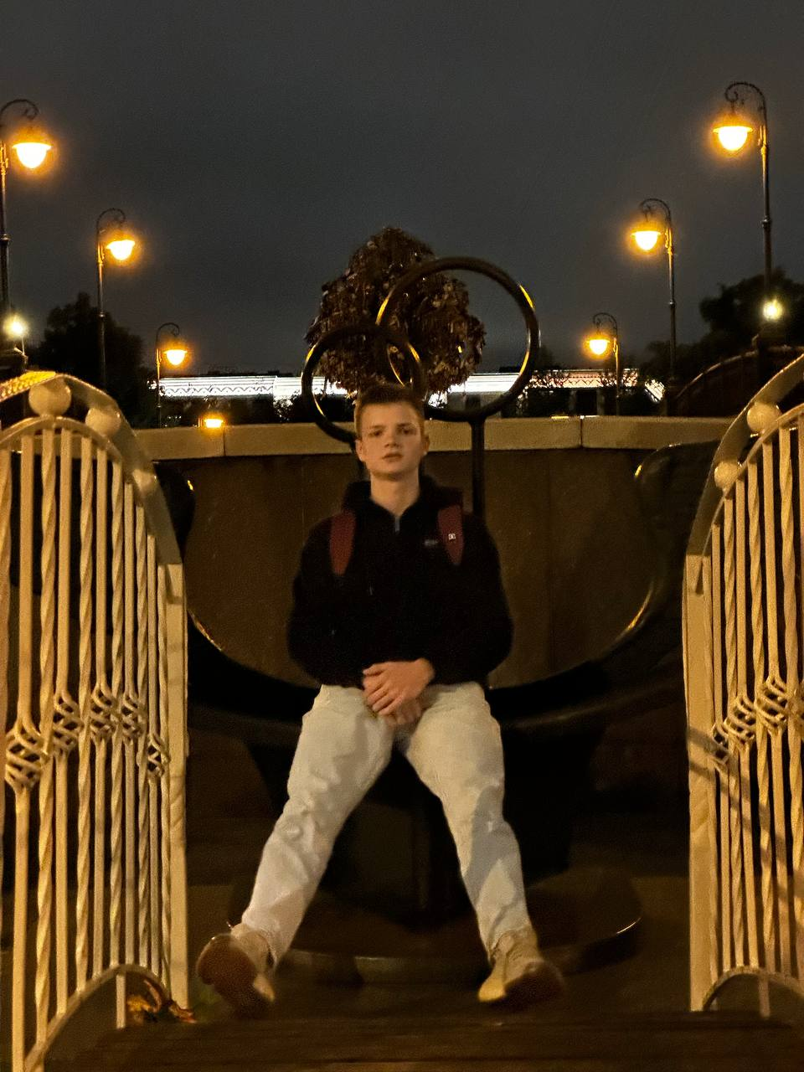
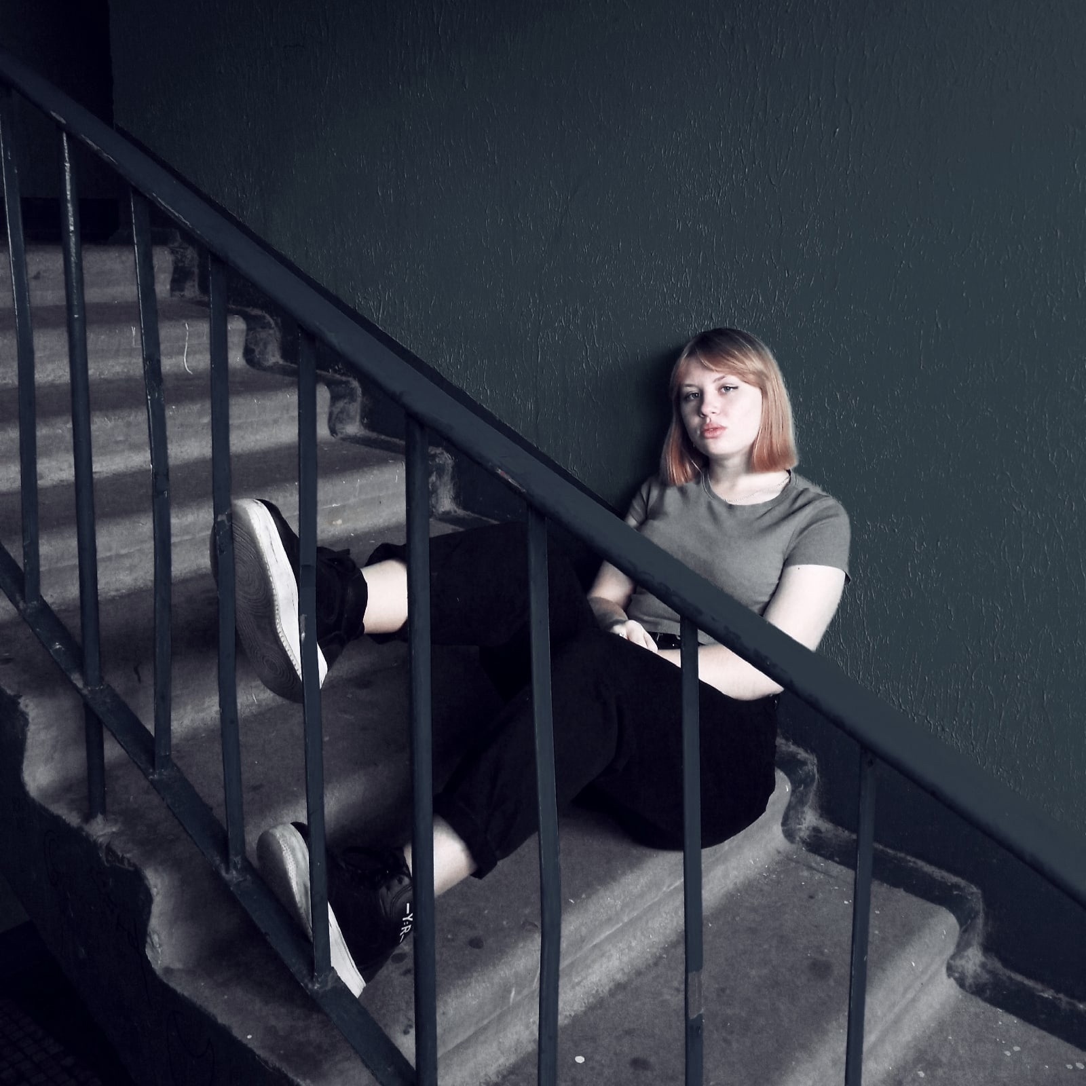
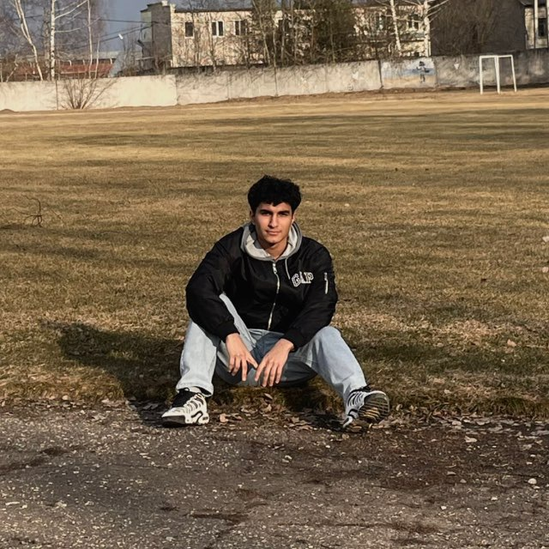
НАША КОМАНДА
Аверин
Ярослав
Большакова Алина
Джафаров
Нурлан
Генератор идей
Автор проекта
Катализатор проекта

